Slide 1
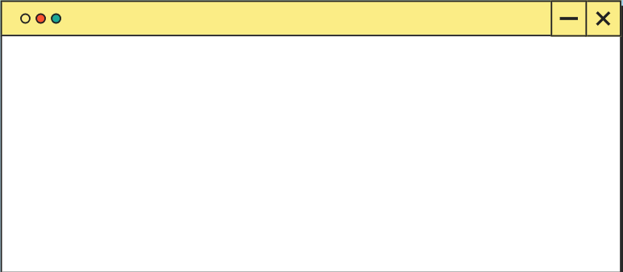
PySide Python GUI Application
첫 번째 애플리케이션 만들기
Ansan Technical Hight School
Dept. Computer
made by kig2929kig

Slide 2
목차
애플리케이션 생성
PySide6를 사용하여 데스크톱에 간단한 창을 생성하고, PySide가 정상적으로 작동하는지 확인.
이벤트 루프란 무엇인가?
이벤트 루트와 Python에서 GUI 프로그래밍의 관계.
QMainWindow
QMainWindow와 같은 유용한 인터페이스 요소를 제공하는 Qt의 기능을 확인
창 및 위젯 크기 조정
윈도우 창과 위젯의 크기를 조정하는 방법을 확인

Slide 3
PySide 소개
PySide는 Qt 툴킷을 활용하여 GUI 애플리케이션을 개발할 수 있는 Python 라이브러리
PySide는 Python에서 Qt의 공식 바인딩으로, 현재 The Qt Company에서 직접 개발
PySide6는 PySide의 Qt6 기반 버전으로, 최신 기능과 개선된 성능을 제공

Slide 4
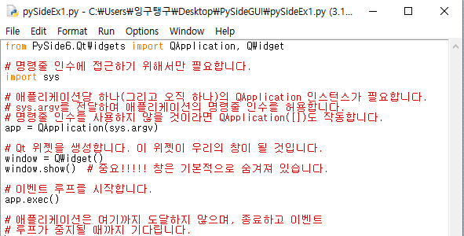
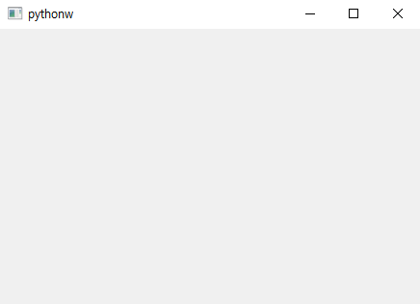
1. 애플리케이션 생성 첫 번째 애플리케이션 만들기

Slide 5

1. 애플리케이션 생성 소스 코드 – 1단계 : 필요한 모듈 가져오기
PySide6는 Python에서 Qt프레임워크를 사용할 수 있게 해주는 라이브러리
QApplication : 애플리케이션의 기본적인 설정과 관리를 담당, 모든 Qt 애플리케이션은 하나의 QApplication 인스턴스를 가져야 함.
QWidget : 기본적인 GUI 요소로, 창을 만들기 위한 기본 클래스

Slide 6
1. 애플리케이션 생성 소스 코드 – 2단계 : 명령줄 인수 가져오기
Sys 모듈은 Python의 시스템 관련 기능을 제공하는 모듈
여기서는 명령줄 인수에 접근하기 위해 사용
프로그램이 실행될 때, 추가적인 정보를 받을 수 있게 해줌.

Slide 7
1. 애플리케이션 생성 소스 코드 – 3단계 : QApplication 인스턴스 생성
QApplication의 인스턴스를 생성, 이 인스턴스는 애플리케이션의 모든 기능을 관리
Sys.argv는 명령줄에서 전달된 인수들을 포함하는 리스트. 이 인수를 통해 애플리케이션이 외부에서 어떤 정보를 받을 수 있음.
만약, 명령줄 인수를 사용하지 않으려면 QApplication([])와 같이 빈 리스트를 전달해도 됨.

Slide 8
1. 애플리케이션 생성 소스 코드 – 4단계 : QWidget 인스턴스 생성
QWidget의 인스턴스를 생성하여 window라는 이름의 변수를 만듦.
이 window는 나중에 화면에 표시할 창이 됨.

Slide 9
1. 애플리케이션 생성 소스 코드 – 5단계 : 창 보여주기
window.show() 호출하여 창을 화면에 표시
기본적으로 Qwidget은 생성되면 화면에 보이지 않기 때문에, 이 명령을 통해 창을 사용자에게 보여줌.

Slide 10
1. 애플리케이션 생성 소스 코드 – 6단계 : 이벤트 루프 시작
애플리케이션의 이벤트 루프를 시작
이벤트 루프는 프로그램이 사용자 입력(예: 마우스 클릭, 키보드 입력 등)을 기다리고 처리하는 메인 루프
이 명령이 실행되면 프로그램은 종료되지 않고 계속 실행
사용자가 창을 닫으면 이벤트 루프가 중지되고, 프로그램이 종료

Slide 11
2. 이벤트 루프란 무엇인가?
화면에 창을 표시하기 전에, Qt 세계에서 애플리케이션이 어떻게 구성되는지에 대한 몇 가지 핵심 개념을 소개
모든 Qt 애플리케이션의 핵심은 QApplication 클래스
모든 애플리케이션은 기능을 수행하기 위해 하나의 QApplication객체가 필요.
이 객체는 애플리케이션의 이벤트 루프를 보유, GUI와의 모든 사용자 상호작용을 관리하는 핵심 루프

Slide 12
2. 이벤트 루프란 무엇인가?
이벤트 루프는 프로그램이 사용자 입력(예: 마우스 클릭, 키보드 입력 등)을 처리하고, 시스템 이벤트(예: 타이머, 파일 입출력 등)를 관리하는 메커니즘.
이벤트 처리 : 이벤트 루프는 큐에 쌓인 이벤트를 순차적으로 처리, 사용자가 버튼을 클릭하면 해당 이벤트가 큐에 추가되고, 이벤트 루프는 이를 처리하여 적절한 슬롯(함수)을 호출
비동기 처리: 이벤트 루프는 비동기적으로 작동하여, 애플리케이션이 사용자 입력을 기다리는 동안 다른 작업을 수행할 수 있게 함. 예를 들어, 네트워크 요청을 보내는 도안 애플리케이션은 여전히 사용자와 상호 작용을 할 수 있음.

Slide 13
2. 이벤트 루프란 무엇인가?
메시지 루프 : 이벤트 루프는 메시지 루프라고도 불리며, 운영체제와의 상호작용을 통해 이벤트를 수신하고 처리, Qt는 플랫폼에 따라 적절한 방법으로 이벤트를 처리
종료 조건 : 이벤트 루프는 Qapplication 객체가 종료될 때까지 계속 실행. 사용자가 애플리케이션을 종료하면 이벤트 루프가 종료되고, 프로그램이 종료.
이벤트 루프는 Qt 애플리케이션의 기본 구조를 이해하는 데 필수적이며, 사용자 경험을 매끄럽고 반응성 있게 만드는 데 중요한 역할.

Slide 14
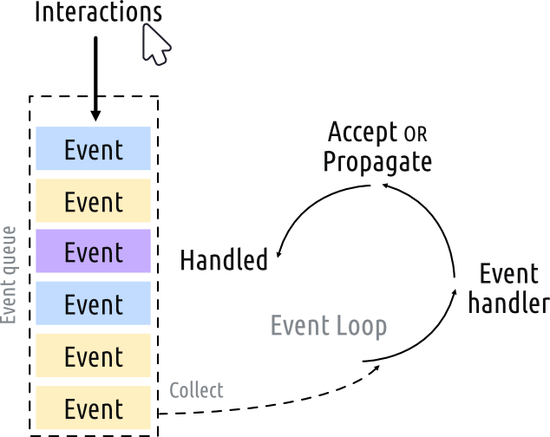
2. 이벤트 루프란 무엇인가?
애플리케이션과의 각 상호작용(키를 누르거나, 마우스를 클릭하거나, 움직이는 경우)하는 이벤트를 생성하며, 이 이벤트는 이벤트 큐에 추가.
이벤트 루프에서는 각 반복(interation)마다 큐를 확인하고, 대기 중인 이벤트가 발견되면 해당 이벤트와 제어가 특정 이벤트 핸들러(event handler)로 전달.
이벤트 핸들러는 이벤트를 처리한 후, 제어를 다시 이벤트 루프로 전달하여 더 많은 이벤트를 기다림.
애플리케이션 당 실행되는 이벤트 루프는 오직 하나만 존재

Slide 15
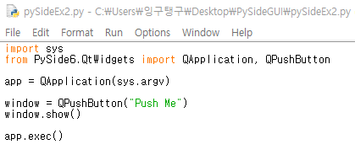

3. QMainWindow
Qt에서는 모든 위젯이 윈도우가 될 수 있음. 예를 들어, QtWidget을 QPushButton으로 교체하면 아래의 예제처럼 단일 버튼을 눌러서 사용할 수 있는 윈도우를 얻을 수 있음.

Slide 16
3. QMainWindow
위 예제는 실제로는 그리 유용하지 않음. 단일 컨트롤로만 구성된 UI가 필요한 경우는 드물기 때문.
나중에 알게될, 레이아웃을 사용하여 다른 위젯 안에 위젯을 중첩할 수 있는 기능 덕분에 빈 QWidget 안에 복잡한 UI를 구성할 수 있음.
QMainWindow는 도구모음, 메뉴, 상태표시줄, 도킹 가능한 위젯 등 앱에서 사용할 수 있는 많은 표준 윈도우 기능을 제공하는 미리 만들어진 위젯.
QMainWindow의 고급기능에 대해서는 나중에 살펴보겠지만, 지금은 간단한 빈 QMainWindow를 애플리케이션에 추가해 보자.

Slide 17
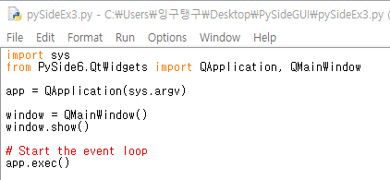
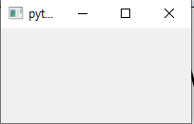
3. QMainWindow
QMainWindow는 그다지 흥미롭지 않음.
내용을 추가함으로써 이를 개선할 수 있음.
사용자 정의 창을 만들고 싶다면, QMainWindow를 서브클래싱하고 init 블록에 창 설정을 포함하는 것이 가장 좋은 방법.
이렇게 하면 창의 동작이 독립적으로 유지.

Slide 18
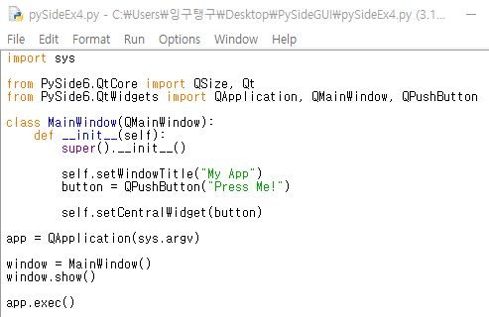
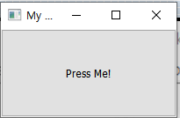
3. QMainWindow

Slide 19
3. QMainWindow
기본 Qt위젯은 항상 QtWidgets 네임스페이스에서 가져오며, QMainWindow와 QApplication 클래스도 마찬가지.
QMainWindow를 사용할 때는 .setCentralWidget을 사용하여 위젯(여기서는 QPushButton)을 QMainWindow에 배치.
기본적으로 이 위젯은 창 전체를 차지, 여러 위젯을 창에 추가하는 방법은 레이아웃 튜토리얼을 참조.

Slide 20
3. QMainWindow
Qt 클래스를 서브클래싱할 때는 항상 super init 함수를 호출하여 Qt가 객체를 설정할 수 있도록 해야 함.
Init 블록에서는 먼저 .setWindowTitle()을 사용하여 메인 윈도우의 제목을 변경. 그다음, 윈도우의 중앙에 첫 번째 위젯인 QPushButton을 추가.
마지막으로, 윈도우에서 .setCentralWidget()을 호출. 이것은 윈도우 중아에 들어갈 위젯을 서정할 수 있게 해주는 QMainWindow 전용함수.

Slide 21
3. QMainWindow 소스코드 - 1단계 : 모듈 임포트
Qsize, Qt : PySide6의 QtCore 모듈에서 클래스와 열거형으로, 주로 크기와 Qt의 상수들을 다루는 데 사용.
QApplication, QMainWindw, QPushButton : PySide6의 QtWidgets 모듈에서 가져온 클래스들로, 각각 애플리케이션, 메인 윈도우, 버튼을 생성하는 데 사용.

Slide 22
3. QMainWindow 소스코드 - 2단계 : QMainWindow 서브클래스 정의
MainWindow라는 클래스를 정의하고, QMainWindow를 상속받음. 이를 통해 기본 메인 윈도우의 기능을 확장할 수 있음.
__init__ 메소드는 클래스의 생성자로, 객체가 생성될 때 호출.
super().__init__()를 통해 부모 클래스의 초기화 메서드를 호출하여 기본 설정을 수행.

Slide 23
3. QMainWindow 소스코드 - 3단계 : 윈도우 제목 설정
setWindowTitle메소드를 사용하여 윈도우의 제목을 “My App”으로 설정

Slide 24
3. QMainWindow 소스코드 - 4단계 : 버튼 생성
QPushButton 클래스를 사용하여 “Press Me!”라는 텍스트가 있는 버튼 생성

Slide 25
3. QMainWindow 소스코드 - 5단계 : 중앙 위젯 설정
setCentralWidget 메소드를 사용하여 생성한 버튼을 메인 윈도우의 중앙 위젯으로 설정. 이렇게 하면 버튼이 윈도우의 중앙에 표시.

Slide 26
3. QMainWindow 소스코드 - 6단계 : QApplication 객체 생성
QApplication 객체를 생성. 이 객체는 GUI 애플리케이션의 기본 구조를 설정하고 이벤트 루프를 관리
sys.argv는 커맨드 라인 인자를 전달.

Slide 27
3. QMainWindow 소스코드 - 7단계 : MainWindow 객체 생성 및 표시
MainWindow 클래스의 인스턴스를 생성하고, show 메서드를 호출하여 윈도우를 화면에 표시.

Slide 28
3. QMainWindow 소스코드 - 8단계 : 이벤트 루프 실행
exec 메서드를 호출하여 애플리케이션의 이벤트 루프를 시작.
이 루프는 사용자 입력을 처리하고 애플리케이션이 종료될 때까지 계속 실행

Slide 29
4. 창 및 위젯 크기 조정
앞에서 실습한 윈도우는 자유롭게 크기를 조절할 수 있음. 마우스로 모서리를 잡고 드래그하면 원하는 크기로 조정할 수 있음.
사용자가 애플리케이션의 크기를 조절할 수 있도록 하는 것은 좋지만, 때때로 최소 또는 최대 크기에 대한 제한을 두거나 윈도우를 고정된 크기로 설정하고 싶을 수 있음.
Qt에서는 크기가 QSize 객체를 사용하여 정의 됨. 이 객체는 너비와 높이 매개변수를 그 순서대로 받음.

Slide 30
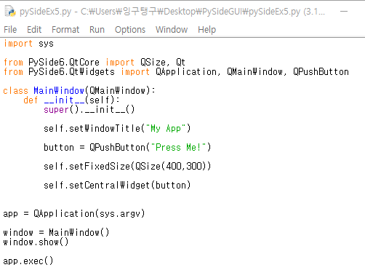
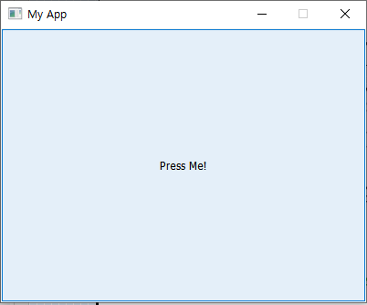
4. 창 및 위젯 크기 조정

Slide 31
4. 창 및 위젯 크기 조정
.setFixedSize()외에도 .setMinimumSize()와 .setMaximumSize()를 호출하여 각각 최소 및 최대 크기를 설정.
직접 실습해 보세요.
이 크기 메서드는 모든 위젯에서 사용 가능.

Slide 32
정리
QApplication 클래스, QMainWindow 클래스, 이벤트 루프에 대해 다루었고, 창에 간단한 위젯을 추가하는 실습을 해봄.
다음은 Qt가 위젯과 창이 서로 및 사용자 코드와 통신할 수 있도록 제공하는 메커니즘을 살펴보겠음.

Slide 33
감사합니다.
참고 사이트
https://www.pythonguis.com/tutorials/pyside6-creating-your-first-window/
https://wrtn.ai/
이 자료는 위 pythonguis.com 사이트를 참고하여 번역한 내용을 정리한 것입니다.

